Slide 1
La Banque des Territoires : la Caisse des Dépôts engagée pour la transformation des territoires
Club de l’Ours
28 septembre 2023

Slide 2
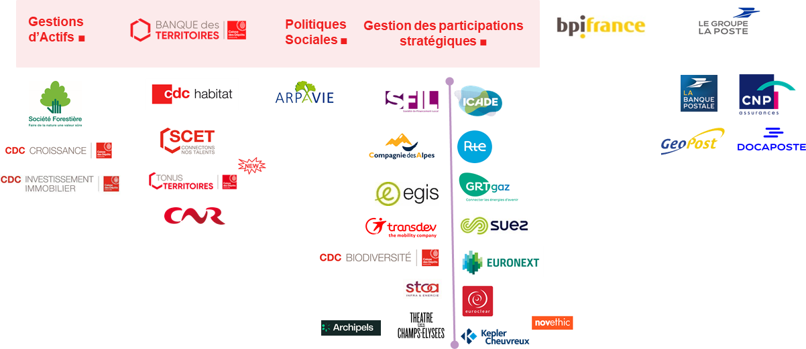
Le groupe Caisse des Dépôts
2
Interne

Slide 3

Les modalités d’intervention de la Banque des Territoires
€
Conseil et ingénierie
Prêt à l’habitat et
au secteur public
Investissements
en fonds propres
Services bancaires,
consignations et
dépôts spécialisés
Opérateur
2022
1,38 Md€ habitat public
110 M€ secteur public et entreprises
2022
125 M€ investis
2022
30 M€ de financement aux professions juridiques
108 M€ de consignations

Slide 4

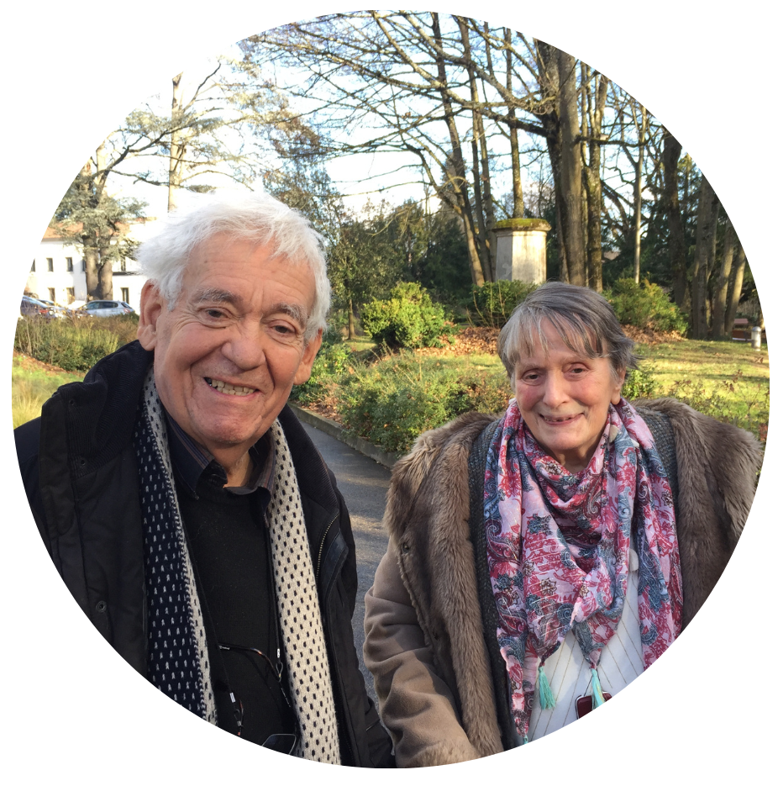
Nos grands axes stratégiques 2023 - 2028
Transformation écologique et énergétique
Solidarité et cohésion sociale

Slide 5
Nos sources de financement
L’épargne réglementée du Fonds d'Épargne
(LDD, Livret A, LEP…)
Les dépôts des clientèles bancaires (notaires, commissaires de justice, institutionnels…)
Les ressources en fonds propres
Autres dont :
- Etat (France 2030, FIPHFP…)
- BEI : ligne de prêts aux collectivités de 1 Md€

Slide 6
Nos offres de prêts : les taux au secteur public local
Taux variable | TLA + 130 pb | Taux général, jusque 60 ans en adéquation avec la durée de vie de l’actif
 | TLA + 40 pb | Transition écologique et énergétique (réseaux jusque 60 ans, rénovation énergétique jusque 40 ans…)
 | TLA + 60 pb | Cohésion sociale et territoriale
Taux fixe | Offre BEI | Taux à barème mensuel, jusque 25 ans – quotité max de l’investissement 50%
 | Offre SFIL | Taux à barème mensuel, jusque 40 ans

Slide 7
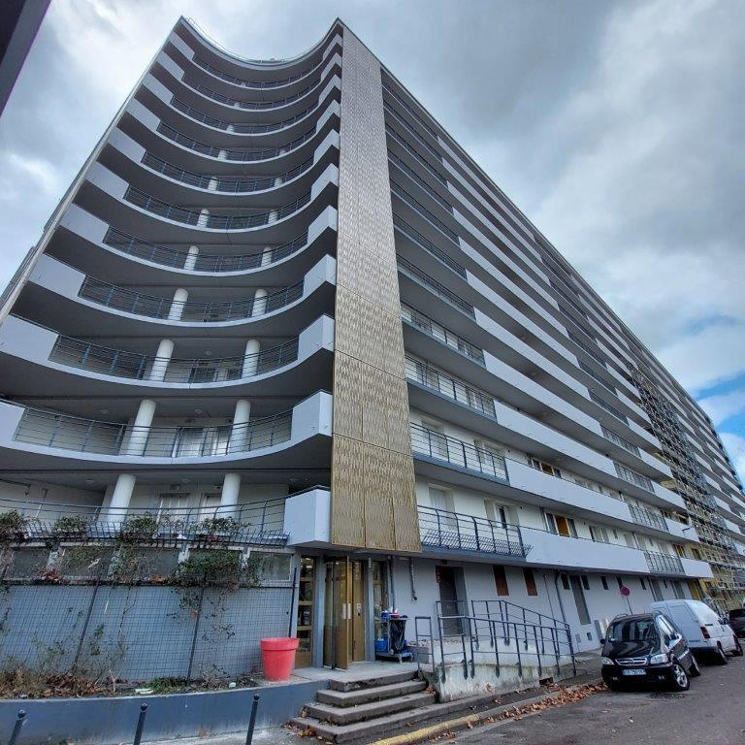
Notre activité prêteur : le parc social, enjeu prioritaire
Financer la production de nouveaux logements
Pour répondre aux besoins du territoire
En respectant nos engagements en matière de climat
En mobilisant l’épargne des Français (livret A, LDD) pour financer le logement social
Financer la réhabilitation du parc existant
En maximisant la performance environnementale
En proposant une large gamme pour optimiser les montages financiers (Eco prêt, PAM, prêts à taux fixe)

Slide 8
Notre activité investisseur : grands principes d’intervention
Investisseur d’intérêt général qui finance des projets en réponse à un besoin territorial
Contribution au développement des territoires d’un point de vue économique, social ou de transition énergétique
Intervention sur nos fonds propres en tant que co-investisseur toujours minoritaire
Apport de financements aux projets créateurs de valeur

Slide 9













Notre portefeuille d’investissement en AURA
Participation au capital de
156 sociétés
Valorisation du portefeuille de
400 M€

Slide 10





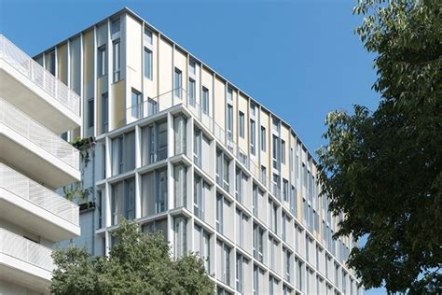

Un acteur de l’aménagement du territoire
Gratte-ciel développement
ZAC des Girondins

Slide 11
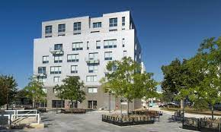
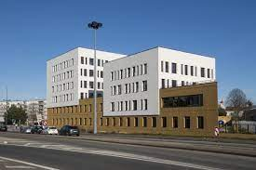
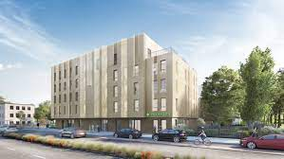
Un acteur de l’immobilier de bureau
Le Flyer à Mermoz, livré à l’été 2020
3000 m² à dominante ESS en entrée de ville (MSP, association FIDEV, restauration durable La Fabuleuse cantine).
Le Parks à La Duchère, mixte bureaux/locaux d’activité - 4000 m² livrés fin 2018 en partenariat avec le groupe Fontanel
Nouveau quartier D Side sur la commune de Décines
Premier immeuble de bureaux de 2500 m² baptisé Dyptik, en amorçage de la zone

Slide 12
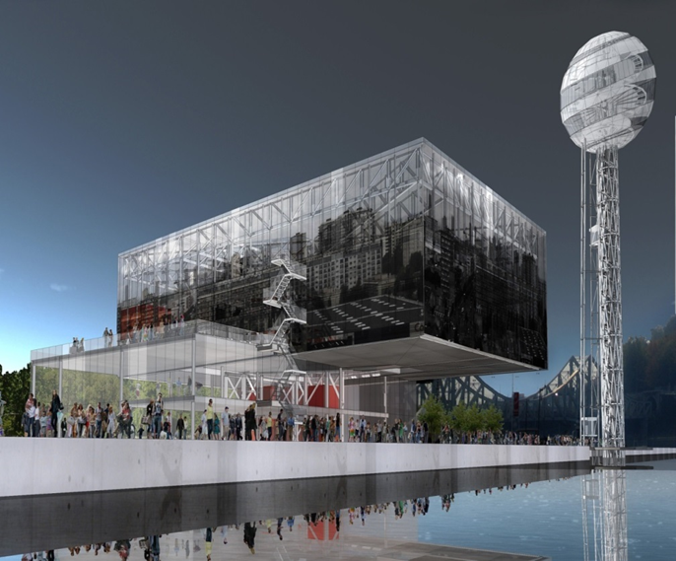
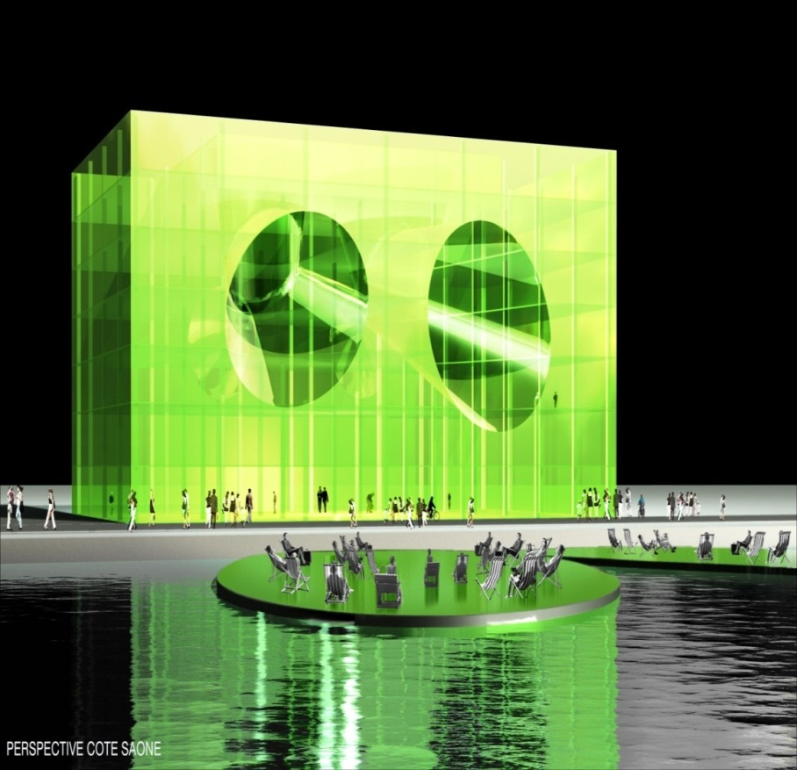
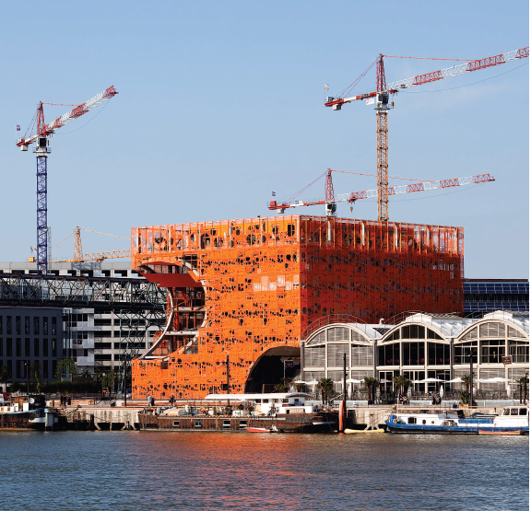
La BDT, porteur original du développement de Confluence
Actionnaire fondateur dès 2001 de la structure aménageur du site, la SEM Lyon Confluence transformée depuis en SPL
Investisseur institutionnel dès 2002 aux côtés de VNF dans le processus de valorisation de l’ancien port Rambaud à l’extrémité sud de la Confluence
GL Events 2013
Euronews 2014
Salins 2010

Slide 13
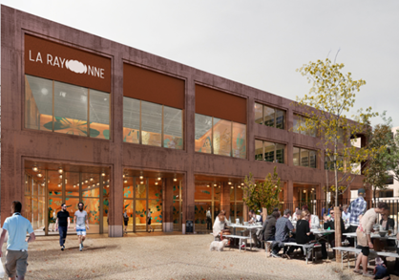
La Rayonne
69 - Rhône
Investissement
Banque des Territoires
0,7 M€
Le porteur de projet
Centre Culturel Œcuménique de Villeurbanne 51%
Banque des territoires 49%
Le projet
-Un lieu de diffusion et de création culturelle, un tiers lieu d’innovation sociale, et des espaces dédiés à l’entreprenariat solidaire
Les financements
Coût total du projet : 10 M€
Fonds Propres: 0,8 M€
Subventions publiques: 6 M€
Dettes bancaires: 3,2 M€

Slide 14
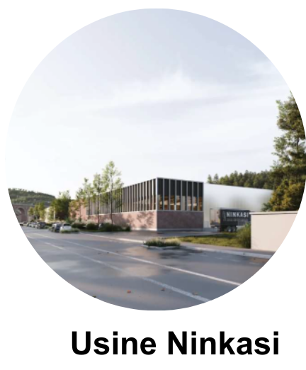

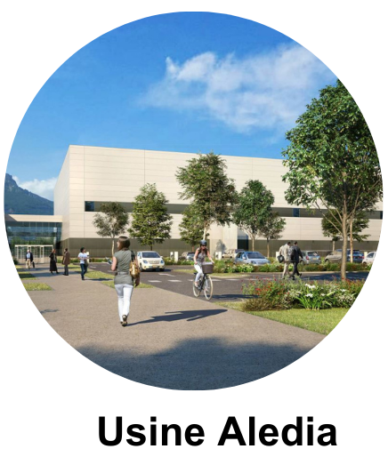


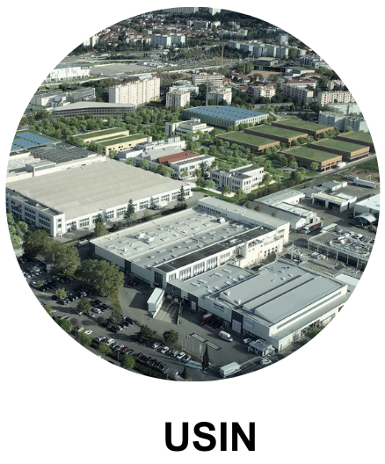

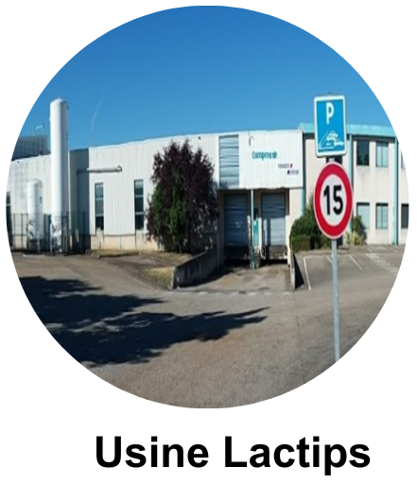


Un acteur du développement des sites industriels

Slide 15
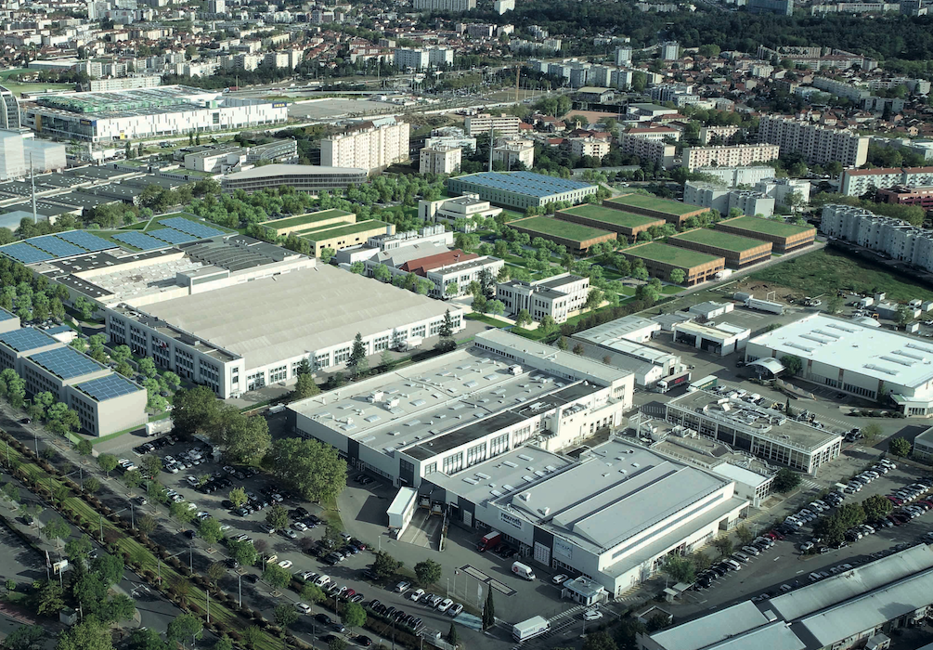
69 - Rhône
USIN Lyon Parilly
Investissement
Banque des Territoires
80 M€
Le porteur de projet
Groupe SERL (41%)
Banque des Territoires (41%)
Caisse d’Epargne Rhône-Alpes (18%)
Le porteur de projet
Reconversion d’un site industriel en parc d’activités industrielles innovantes multi preneurs composé d’une offre immobilière industrielle diversifiée et de services
Les financements
80 M€
Dont fonds propres : 6,6 M€
Notes:
Accompagnement :
EGIS (maîtrise d’œuvre/côté promoteur)
participation stratégique dans CNR (concessionnaire du Port de Lyon, amodiataire)
28 577 m² sur 4,8 ha avec bureaux d’accompagnement.
43 M investissement, 12,4 M FP dont 33% BDT
15M de financements bancaires du groupe (mi BPI, mi LBP) sur un total de 33M

Slide 16

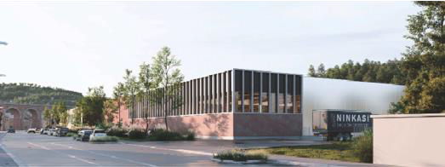

NINKASI : Création d’une nouvelle usine sur une friche industrielle
69 - Rhône
Investissement
Banque des Territoires
1,71 M€
Le porteur de projet
- NINKASI (40%)
Banque des Territoires (38%)
BAHIA (22%)
Le projet
Usine de 6 700 m² pour accompagner le développement économique de Ninkasi, construite sur une ancienne friche à Tarare
Les financements
Coût total du projet :18 M€
dont fonds propres : 4,5 M€
Notes:
Bahia est une société de gestion de fonds
NINKASI, brasserie française indépendante

Slide 17
HLU (Hôtel de Logistique Urbaine) sur le port de Lyon
69 - Rhône
Investissement
Banque des Territoires
4 M€
Le porteur de projet
La société HLU Port de Lyon composée de :
- Lyon Parc Auto (40%)
- Banque des Territoires (33,8%)
- Postimmo (20%)
- SERL (6,2%)
Le projet
Centre de distribution multimodal organisant la distribution durable des marchandises en ville à l’aide de véhicules à énergie décarbonée
Les financements
43 M€
Dont fonds propres : 12,4 M€
Notes:
Accompagnement :
EGIS (maîtrise d’œuvre/côté promoteur)
participation stratégique dans CNR (concessionnaire du Port de Lyon, amodiataire)
28 577 m² sur 4,8 ha avec bureaux d’accompagnement.
43 M investissement, 12,4 M FP dont 33% BDT
15M de financements bancaires du groupe (mi BPI, mi LBP) sur un total de 33M

Slide 18
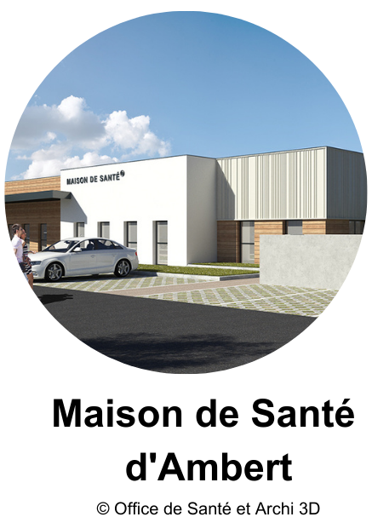
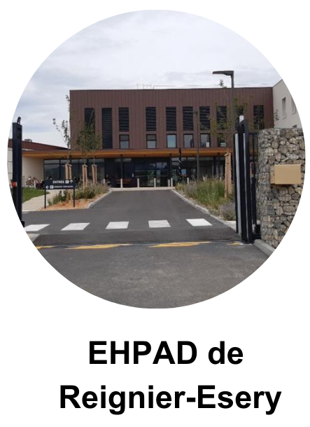
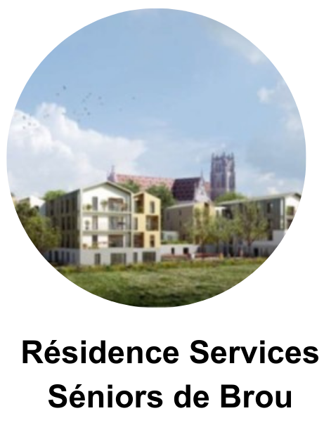



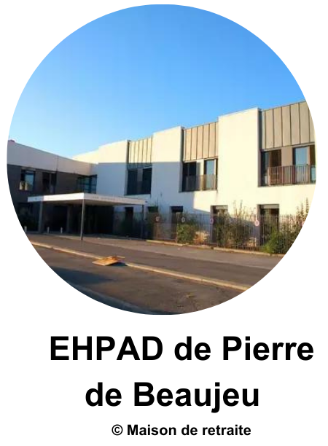
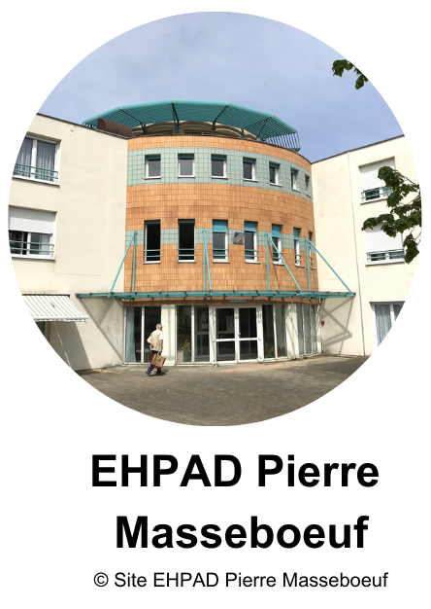
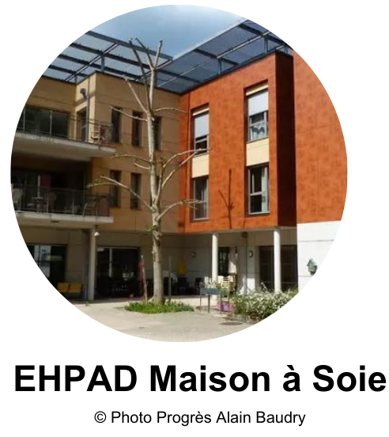



Un acteur du secteur de la santé et du médico-social

Slide 19
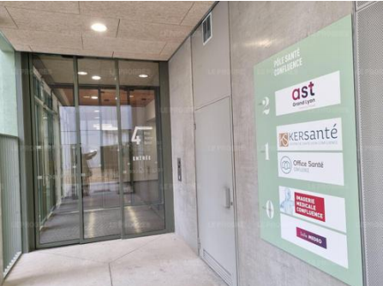
Pôle Santé Confluence
69 - Rhône
Inauguré le 29 mars 2023
Investissement
Banque des Territoires
0,3 M€ en fonds propres
© Photo Progrès Nadine Micholin
Le porteur de projet
AST Grand Lyon (32 %)
Office Santé (28 %)
Banque des Territoires (25 %)
Imagerie Médicale
Confluence (15 %)
Le projet
Espace de santé innovant incluant la médecine de ville, la prévention et la médecine de travail pour densifier la présence médicale sur le secteur Confluence
Les financements
Coût total du projet : 4,4 M€
dont fonds propres : 1,2 M€

Slide 20
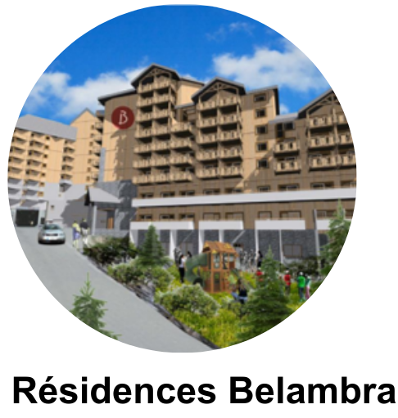





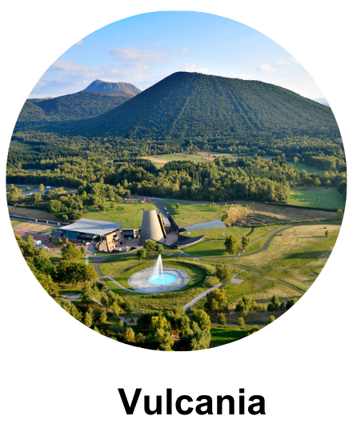
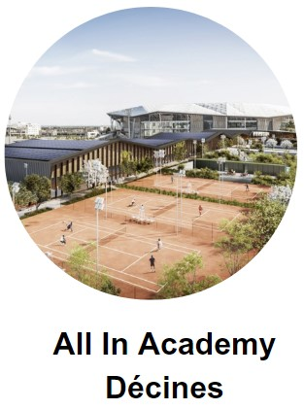
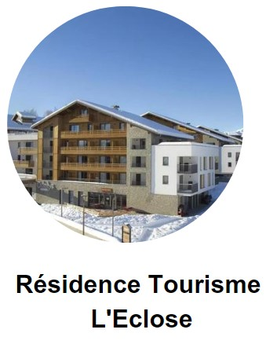



Un acteur important dans le domaine du tourisme

Slide 21
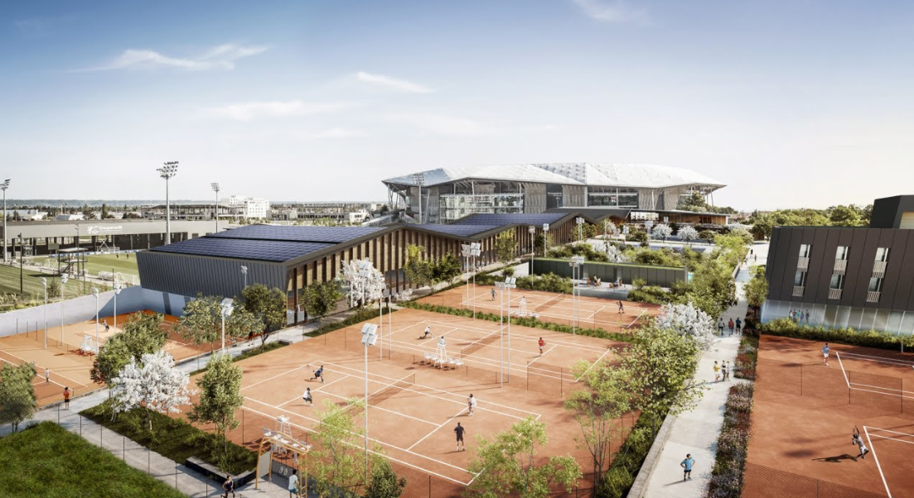
Foncière All in Academy
Investissement
Banque des Territoires
5,145 M€
Le porteur de projet
Foncière All in Academy
- Petite Foncière All in (51 %)
- BDT (49 %)
Le projet
Implantation d’un ensemble immobilier sportif
- centre de formation et d’entraînement de tennis de haut niveau
- country club, restau, magasins
- centre de fitness/spa
Les financements
30,11 M€
Dont fonds propres : 10,51 M€
Notes:
La FONCIERE ALL IN a acquis auprès de l’Olympique Lyonnais un terrain de 35 260 m² au sein d’OL Vallée à Décines-Charpieu, près de Lyon
Répartition du capital de la petite foncière ALL IN (JWT = société de Jo-Wilfried Tsonga 63% ; EURL TOMELO : société de Thierry Ascione 24% ; TRICYLCE Holding SARL = société de Patrick Bouchet 13%).
L’Académie a été dimensionnée pour l’accueil, la formation et l’hébergement de 90 jeunes au sein d’un campus qui sera doté de 8 courts couverts et 14 courts extérieurs, dont un central d’une capacité de 1 500 places. On y trouvera également une piscine semi-olympique et un terrain multisport.
Un country club proposera des infrastructures d’exception à plus de 1 000 adhérents. Un bâtiment Club réunira un un club-house, des pistes de padel ainsi qu’un espace de 200 places pour l’organisation de séminaires.
Cet ensemble immobilier, dont la construction a été confiée au promoteur Youse, développera au total en bâtimentaire près de 4 970 m², et sa livraison est prévue pour le second trimestre 2023.

Slide 22
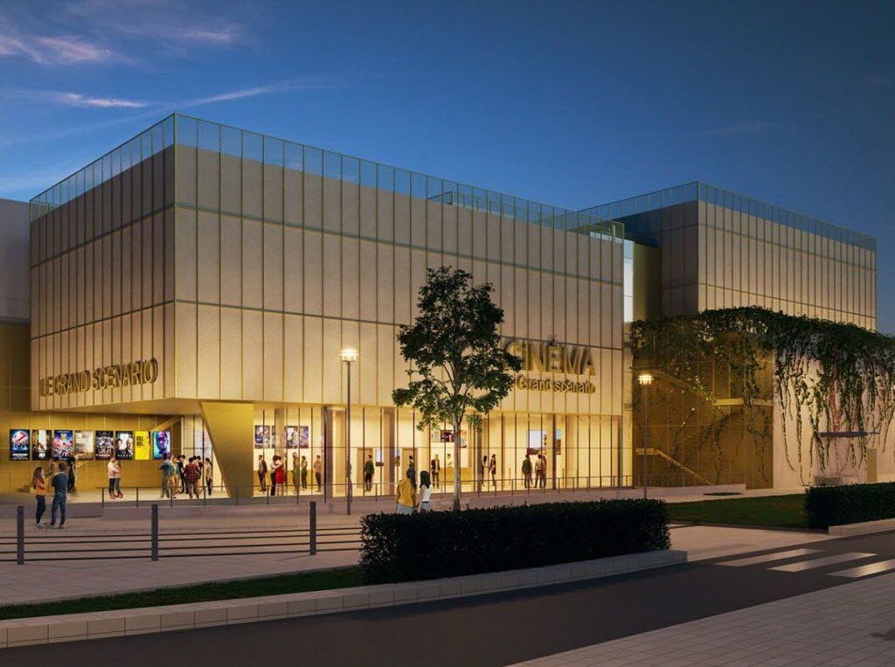
44
Cinéma « Le Grand Scénario » à Saint-Priest
Investissement
Banque des Territoires
0,18 M€
© Photo Progrès / cabinet ID Ciné
Le porteur de projet
SAS CINESAUR (74,67 %)
Banque des Territoires (25 %)
SAGEC Cinéma (0,33 %)
Le projet
Reconstruction et extension de 2 à 4 salles (726 fauteuils) du cinéma existant, exploitation du cinéma et de la brasserie
Les financements
Coût total du projet : 5,9 M€

Slide 23
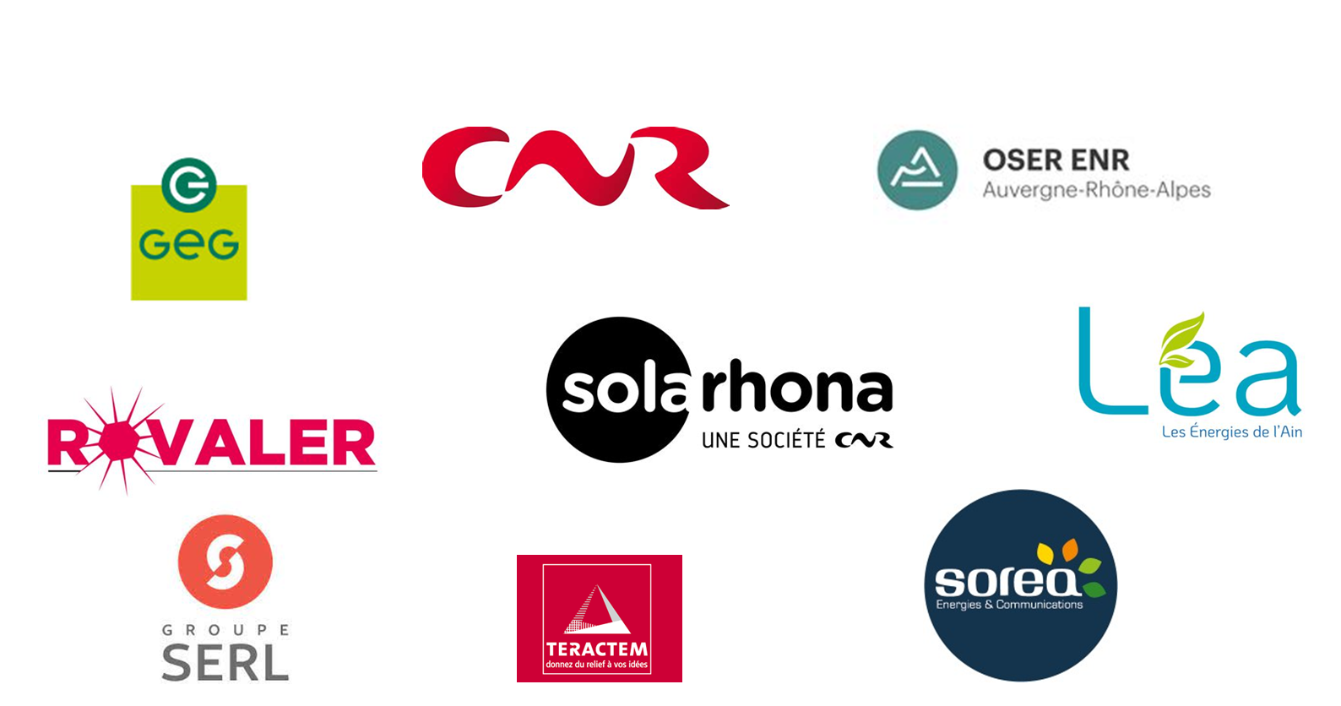


Un acteur du secteur énergétique
SEM Ferney Voltaire

Slide 24

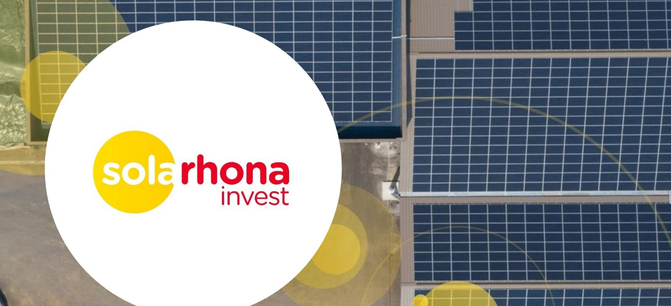
44
Solarhona Invest
Le porteur de projet
- CNR (37,5 %)
Banque des Territoires (37,5 %)
Caisses régionales du Crédit Agricole (25 %)
Le projet
Investissement dans les projets photovoltaïques développés par Solarhona tout en impliquant les acteurs des territoires au capital des projets
Quelques chiffres
Ambition de déployer 1 000 MWc supplémentaires d'ici 2030 dans le sillon rhodanien

Slide 25

44
Réseau de chaleur urbain de Lyon
69 - Lyon
Investissement
Banque des Territoires
33,1 M€ à date
Le porteur de projet
Participation de 50% de la CDC dans la société Dalkia Investissement,
actionnaire de référence de la société titulaire de la DSP du RCU de Centre Lyon Métropole
Le projet
Extension et densification du principal réseau chaud et froid de la Métropole de Lyon, sur une aire urbaine de plus de 600 000 habitants
Les financements
Coût total des Capex du projet : 186 M€

Slide 26






Un acteur important en soutien à l’économie sociale et solidaire

Slide 27

44
Entreprendre pour Humaniser la Dépendance
69 - Lyon
Investissement
Banque des Territoires
5 M€
Le porteur de projet
Entreprendre pour Humaniser la Dépendance (filiale de Habitat & Humanisme)
Le projet
Renforcement de la présence de partenaires institutionnels dans EHD pour pérenniser son plan d’investissement de 120 M€ sur 2022 – 2024
Les financements
Coût total du projet : 120 M€
dont fonds propres : 34 M€

Slide 28

44
SCIC 3 Colonnes
69 - Lyon
Investissement
Banque des Territoires
2 M€ en 2017 et
5 M€ en 2020
Le porteur de projet
Une foncière solidaire coopérative labellisée ESUS et SIEG (Service d’Intérêt Economique Général)
Le projet
Faciliter le maintien à domicile de personnes en perte d’autonomie financière ou sociale grâce a un dispositif de viager solidaire
Les financements
Près de 10 ans d’existence, plus de 76 M€ en fonds propres et quasi-fonds propres levés par la structure depuis sa création

Slide 29
Vos interlocuteurs
Olivier Morel, directeur territorial Métropole de Lyon
olivier.morel@caissedesdepots.fr
Mireille Faidutti, directrice territoriale Ain et Rhône
mireille.faidutti@caissedesdepots.fr

